Slide 1
L’e.P.I.: une autre modalité du cours de français
Comment concevoir un E.P.I. cohérent et l’intégrer à la progression annuelle?
Formation disciplinaire J2 – Lettres
Valentin Rietz (collège Stockfeld, Strasbourg)
valentin.rietz@ac-strasbourg.fr

Slide 2
Principes généraux
E
P
I
Enseignements
Pratiques
Interdisciplinaires
• 8 thématiques interdisciplinaires :
au moins deux thématiques traitées chaque année
au moins six thématiques traitées au long du cycle 4
• possibilité pour les élèves de présenter un E.P.I. à l’oral du D.N.B.
• obligatoires pour tous les élèves
• 2h à 3h hebdomadaires / an (possibilité de globaliser les heures)
• heures inscrites dans les heures disciplinaires
• croisements et interactions entre les disciplines (2 minimum)
• co-animation encouragée (organisation locale)
• contribution de toutes les matières
• vers le développement des compétences de l’élève
• tâches complexes avec production finale ; démarche réflexive
• donner du sens aux apprentissages ; autonomie de l’élève
• traitement d’une partie du programme disciplinaire

Slide 3
Construire un E.P.I COHÉRENT
Critiques souvent formulées à l’encontre des E.P.I. :
les E.P.I. sont un moyen de distraire les élèves
les E.P.I. font perdre du temps d’apprentissage
les E.P.I. participent d’une diminution des attentes, d’une baisse du niveau d’exigences
l’organisation des E.P.I. est une « usine à gaz »
Comment créer un E.P.I. cohérent?
L’E.P.I doit permettre de traiter une partie du programme (compétences disciplinaires et entrée thématique).
Le volume horaire dédié à l’E.P.I. ne doit pas excéder le volume horaire qui serait dédié à l’acquisition des mêmes connaissances/compétences selon des modalités de travail différentes.
L’E.P.I créé doit s’intégrer parfaitement à la progression annuelle.
L’E.P.I. se traite dans les cours disciplinaires ; la co-animation s’organise localement (privilégier des modalités peu contraignantes)

Slide 4
L’E.P.I. « L.C.A » est-il possible ?
Rappel:
• 3 modalités d’enseignement des L.C.A. : dans le cours de français ; dans l’enseignement de complément (facultatif) ; dans les E.P.I.
• les L.C.A. ne sont pas chasse gardée du professeur de L.C. : tout professeur de L.M. est réputé compétent pour intégrer les L.C.A. dans son enseignement de français.
Les L.C.A. dans les E.P.I. = une thématique.
Or, les programmes disciplinaires sont tournés vers le développement des compétences.
La thématique est donc généralement laissée à la discrétion du professeur.
La thématique L.C.A. peut donc se prêter au développement de nombreuses compétences disciplinaires.
Tout professeur peut ainsi s’emparer de cette thématique, en lien, ou non, avec le professeur de L.C. de l’établissement. Bien entendu, le professeur de L.C. ne peut pas intervenir sur toutes les classes d’un niveau.
Le français est la discipline par excellence dans laquelle cette thématique trouve tout son sens.

Slide 5
L’EXEMPLE D’UN E.P.I. En classe de 5e
Titre: LA VÉRITÉ SUR LES DERNIERS JOURS DE POMPÉI
Thématique L.C.A.
Français
S.V.T.
Technologie

Slide 6
DESCRIPTIF DU PROJET
Production envisagée
Enregistrement, sur support communicant (USB ou application pour Smartphones avec programmation de flash-codes) d’une émission de radio sur le thème de l’éruption du Vésuve en 79 de notre ère croisant les points de vue scientifiques, journalistiques et littéraires.
ETAPE 1
ETAPE 2
ETAPE 3
• sensibilisation aux différents traitements d’une même information (ici, l’éruption du Vésuve en 79)
• sensibilisation aux codes des différents écrits
• rédaction de textes
• oralisation des textes
• création d’un objet communicant
• enregistrement de l’émission
• programmation de l’objet communicant

Slide 7
la place des disciplines dans l’interdisciplinarité
ETAPE 1
ETAPE 2
ETAPE 3
• sensibilisation aux différents traitements d’une même information (ici l’éruption du Vésuve en 79)
• sensibilisation aux codes des différents écrits
• rédaction de textes
• oralisation des textes
• création d’un objet communicant
• enregistrement de l’émission
• programmation de l’objet communicant
Français
Français
S.V.T.
Français
S.V.T.
Français
Technologie
Co-animation possible :
traitement scientifique vs. littéraire de l’information (comparaison)
Co-animation possible :
rédaction de textes divers (scientifiques / littéraires)
Co-animation possible :
enregistrement de l’émission de radio
co-évaluation
L’essentiel de l’E.P.I. est disciplinaire. Chacune des disciplines intervient, à la mesure de son programme et selon une progression pré-établie en fonction de la progression de l’E.P.I. et de la progression disciplinaire, pour nourrir le projet interdisciplinaire. Co-animation possible, souhaitable, mais pas strictement nécessaire.

Slide 8
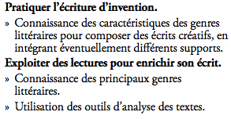
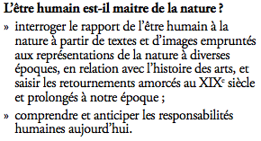


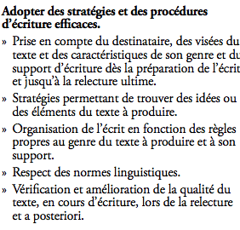
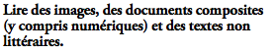



LE PROGRAMME SOUS DES MODALITÉS DIFFÉRENTES: le français
Un E.P.I. cohérent permet de traiter une partie du programme (entrée du programme et/ou compétences disciplinaire)...
Extraits du nouveau programme du collège (B.O. n°11 du 26/11/2015) : Français, cycle 4

Slide 9
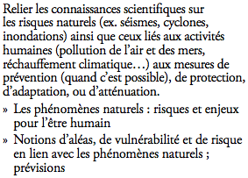
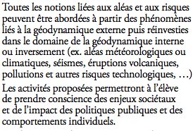
LE PROGRAMME SOUS DES MODALITÉS DIFFÉRENTES: les S.V.T.
Un E.P.I. cohérent permet de traiter une partie du programme (entrée du programme et/ou compétences disciplinaire)...
Extraits du nouveau programme du collège (B.O. n°11 du 26/11/2015) : S.V.T., cycle 4

Slide 10
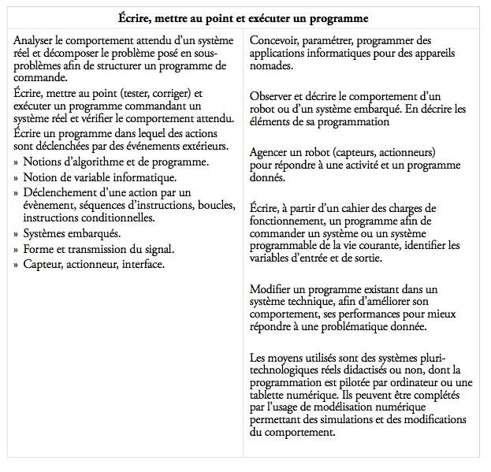
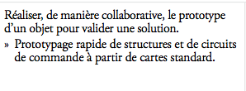


LE PROGRAMME SOUS DES MODALITÉS DIFFÉRENTES: LA TECHNOLOGIE
Un E.P.I. cohérent permet de traiter une partie du programme (entrée du programme et/ou compétences disciplinaire)...
Extraits du nouveau programme du collège (B.O. n°11 du 26/11/2015) : Technologie, cycle 4

Slide 11
L’E.P.I. dans la progression annuelle:
LA FAUSSE QUESTION DU TEMPS
Ce que disent les instruction officielles:
Deux à trois heures hebdo.(globalisation possible) inscrites dans les disciplines.
Ce que cela signifie dans les faits :
Environ 10% des heures d’enseignement doivent être consacrées à la réalisation de tâches complexes donnant un sens aux apprentissages pour l’élève (cf. croisement entre disciplines + aspect « pratique » de la production finale).
La durée réelle des E.P.I. ne doit donc pas se limiter strictement au volume indiqué par les I.O. : puisqu’il permet de traiter une partie du programme en étant intégré à la progression annuelle, l’E.P.I. peut déborder du cadre horaire indiqué en fonction des besoins propres à la disciplines (acquisition de connaissances et développement de compétences préalables, prolongements, etc.)

Slide 12

L’E.P.I. dans la progression annuelle
Séquence 1: Regards croisés sur l’éruption du Vésuve
Compétence : LIRE
Entrée thématique:
L’être humain est-il maître de la nature?
Etude d’un roman historique :
E. Bulwer-Lytton, Les Derniers jours de Pompéi, 1834. / C. Lawrence, Les Secrets de Pompéi, 2001.
Séquence 2: Une émission de radio consacrée au Vésuve
Compétence : ECRIRE-DIRE
Entrée thématique:
L’être humain est-il maître de la nature?
Travaux de rédaction variés.
Transposition écrit > oral (émission de radio).
Séquence 3
Compétence: LIRE - DIRE
Entrée thématique:
Le voyage et l’aventure: pourquoi aller vers l’inconnu?
→ les récits de voyage (G.T.)
Prolongement: Préparation d’un voyage en Italie (niveau 5e).
durée: 10-12h
durée: 8-10h
Contribution à l’étape 1 de l’E.P.I.
Etape 2 de l’E.P.I.: cœur du projet interdisciplinaire (production)
Lien avec l’E.P.I.: préparation d’un voyage en Italie
PERIODE 1: 6 semaines
* Séquences 1 et 2 publiées sur le site académique Lettres
→ Les séquences 1 et 2 contribuent à l’E.P.I., mais elles en dépassent le cadre strict. La séquence 3 établit un lien de prolongement avec l’E.P.I. L’ensemble dépasse le cadre horaire officiellement prévu pour un E.P.I., mais sans aucune incidence puisque E.P.I. = cours de français

Slide 13
L’E.P.I. dans la progression annuelle
Séquence 4
Compétences : LIRE - DIRE
Entrées thématiques:
Le voyage et l’aventure: pourquoi aller vers l’inconnu? + Regarder le monde, inventer des mondes.
→ La poésie de l’ailleurs (G.T.)
Séquence 5
Compétences : LIRE – ECRIRE
Entrée thématique:
Regarder le monde, inventer des mondes.
→ La science fiction (O.I.)
PERIODE 2: 6 semaines

Slide 14
L’E.P.I. dans la progression annuelle
Séquence 6: Du rififi chez les mots
Compétence: LIRE
Entrée thématique:
Avec autrui: familles, amis, réseaux.
Etude de la pièce Un mot pour un autre de Jean Tardieu (problématisation: accords et désaccords)
Séquence 7
Compétences : ECRIRE - LANGUE
Entrée thématique:
Avec autrui: familles, amis, réseaux.
A.P. consacrée aux accords grammaticaux et lexicaux.
→ Production: Ecriture de courtes scènes théâtrales fondées sur des quiproquos lexicaux ou grammaticaux
PERIODE 3 : 6 semaines

Slide 15
L’E.P.I. dans la progression annuelle
Séquence 8
Compétences : LIRE – DIRE
Entrée thématique:
Avec autrui: familles, amis, réseaux.
→ Une pièce de Molière (O.I.)
Séquence 9
Compétence : ECRIRE
Entrée thématique:
Avec autrui: familles, amis, réseaux.
→ La ruse en littérature (G.T.?)
PERIODE 4 : 6 semaines

Slide 16
L’E.P.I. dans la progression annuelle
Séquence 10
Compétences: LIRE – ECRIRE – DIRE
Entrée thématique:
Héros / héroïnes, héroïsmes
→ le roman de chevalerie (O.I.)
Séquence 11: Enée, héros moderne?
Compétences: LIRE - DIRE
Entrée thématique:
Héros / héroïnes, héroïsmes
→ G.T.: Enée de l’Antiquité à nos jours
Séquence 12
Compétence: ECRIRE
Entrée thématique:
Héros / héroïnes, héroïsmes + inventer des mondes (le récit d’anticipation) + Le voyage et l’aventure : pourquoi aller vers l’inconnu? (Bilan annuel)
Travail d’écriture autour du personnage d’Enée, évoluant dans un monde futuriste.
PERIODE 5: 11 semaines

Slide 17
Bilan
L’E.P.I. permet de traiter une partie du programme de français (connaissances + compétences) :
  sans « perte de temps »
  en donnant du sens aux apprentissages des élèves (aspect pratique) et en mettant en perspective les disciplines
Remarque : le temps dédié aux activités liées à l’E.P.I. dépasse le cadre horaire strict de l’E.P.I. en lui-même : cela ne pose aucun souci, dans la mesure où l’EP.I. = intégré au cours, à la progression annuelle. L’E.P.I. est avant tout une séquence de français.
L’E.P.I. donne toute leur place aux L.C.A.:
  il soutient les inscriptions dans l’enseignement de complément L.C.A.
  il permet de préparer un voyage en Italie proposé aux élèves de 5e
  il contribue à intégrer au cours de français les L.C.A.

